Slide 1
Systemy operacyjne urządzeń mobilnych
Szymon Sendra kl. VII B

Slide 2
Wstęp
Prezentacja przedstawia przegląd najpopularniejszych systemów operacyjnych (OS) stosowanych dziś w urządzeniach mobilnych. Do opracowania niniejsze prezentacji wykorzystano materiały dostępne publicznie w sieci Internet (załączono linki do danych źródłowych).

Slide 3
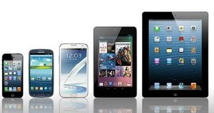
Co to jest urządzenie mobilne
Urządzenie mobilne – (przenośne) urządzenie elektroniczne pozwalające na przetwarzanie, odbieranie oraz wysyłanie danych bez konieczności utrzymywania przewodowego połączenia z siecią. Urządzenie mobilne może być przenoszone przez użytkownika bez konieczności angażowania dodatkowych środków (definicja zaproponowana przez M. Macutkiewicza w pracy Wykorzystanie rozwiązań mobilnych w systemach klasy e-commerce).
Przykładami urządzeń mobilnych są:
Palmtop – komputer kieszonkowy
Telefon komórkowy
Smartfon
Tablet (komputer)
Notebook – komputer przenośny
Zaczerpnięto z https://pl.wikipedia.org/wiki/Urządzenie_mobilne

Slide 4
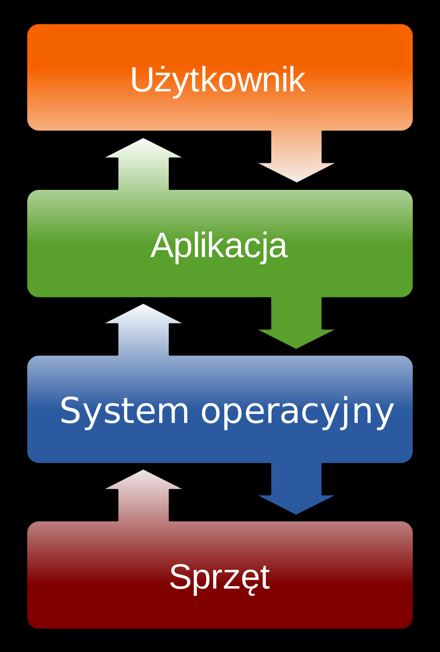
Co to jest system operacyjny
System operacyjny (ang. operating system, skrót OS) – oprogramowanie, zarządzające systemem komputerowym, tworzące środowisko do uruchamiania i kontroli zadań użytkownika.
W celu uruchamiania i kontroli zadań użytkownika system operacyjny zajmuje się:
planowaniem oraz przydziałem czasu procesora poszczególnym zadaniom,
kontrolą i przydziałem pamięci operacyjnej dla uruchomionych zadań,
dostarczaniem mechanizmów do synchronizacji zadań i komunikacji pomiędzy zadaniami,
obsługą sprzętu oraz zapewnieniem równolegle wykonywanym zadaniom jednolitego, wolnego od interferencji dostępu do sprzętu.
Dodatkowe przykładowe zadania, którymi może, ale nie musi, zajmować się system operacyjny to:
ustalanie połączeń sieciowych,
zarządzanie plikami.
Większość współczesnych systemów operacyjnych posiada środowiska graficzne ułatwiające komunikacje maszyny z użytkownikiem.
Zaczerpnięto z https://pl.wikipedia.org/wiki/System_operacyjny

Slide 5
Popularność współczesnych mobilnych systemów operacyjnych - dane statystyczne
Dane pochodzą ze strony http://gs.statcounter.com/os-market-share/mobile/worldwide#monthly-201708-201709-bar

Slide 6
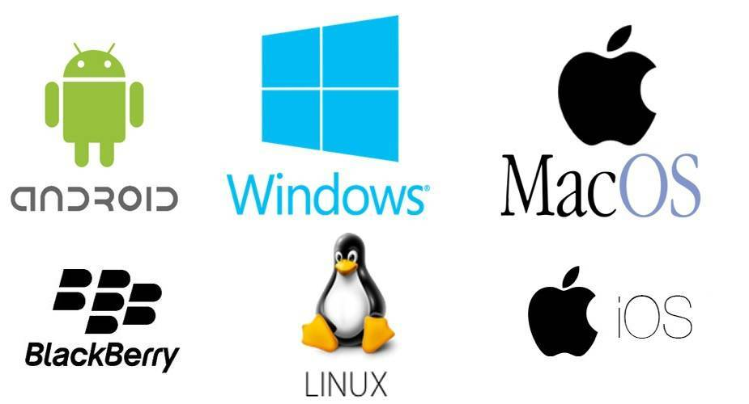
Współczesne mobilne systemy operacyjne
Na poprzedniej stronie przedstawiono dane statystyczne ukazujące popularność współczesnych mobilnych systemów operacyjnych. Z wykresu widać, że dominującymi systemami na rynku dziś są:
Android – 73.12%
iOS – 19.86%
Linux (Unknown)- 3.59%
Symbian (Nokia Unknown) – 1.00%
Windows – 0.80%
Series 40 – 0.50%
Samsung – 0.33%
BlackBerry – 0.26%
Właśnie te systemy przedstawimy no kolejnych stronach.
Warto zauważyć że Android i iOS mają łącznie około 93% udziału w rynku, co oznacza że prawdopodobieństwo napotkania innego systemu operacyjnego na urządzeniu mobilnym dziś jest bardzo małe.

Slide 7
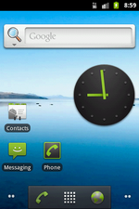
Android
Nazwa:
Pochodzi od nazwy firmy która zapoczątkowała tworzenie systemu.
Historia:
W lipcu 2005 roku Google zakupiło Android Inc. niewielką firmę z Kalifornii w której to zaczęto tworzyć OS dla systemów mobilnych. Od tamtej pory rozwój systemu kierowany przez Google. Pierwsze oficjalne wydanie nastąpiło 21 października 2008.
Producent:
Google Inc.
Budowa:
System oparty jest na jądrze Linux
Licencja:
Jądro i niektóre komponenty na licencji Apache License 2.0 GPL v2 , reszta własności Google Inc.
Występuje w urządzeniach:
Google, HTC, Huawei, Nexus, Samsung, LG
Funkcjonalność:
System pozwala na korzystanie z usług Google, w tym niektórych dedykowanych specjalnie na Androida. Ponadto dostępne są aplikacje wspomagające praktycznie każdą funkcjonalność potrzebną na urządzeniach mobilnych (aplikacje płatne i darmowe).

Slide 8
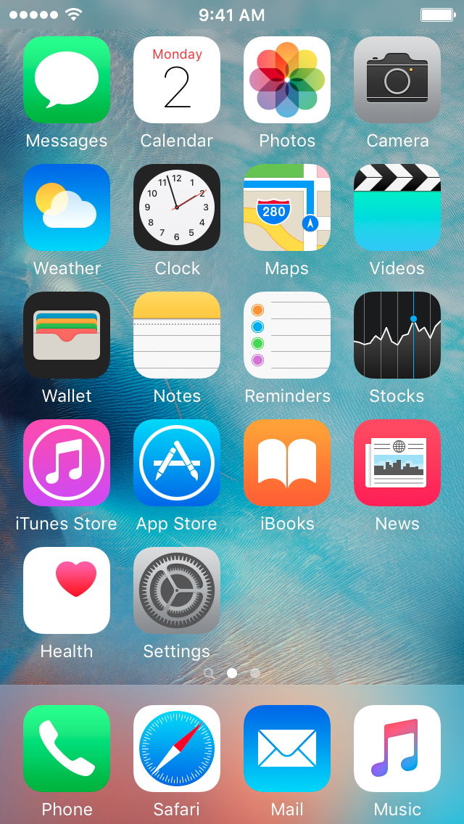
iOS
Nazwa:
Po premierze iPhone'a jego system operacyjny nie posiadał oficjalnie nazwy, zwykle nazywano go po prostu Mac OS X, do którego jest podobny. Dopiero 6 marca 2008 został on udokumentowany jako iPhone OS. 7 czerwca 2010 zmieniono nazwę na iOS.
Historia:
System został stworzony przez Apple dla pierwszego telefonu iPhone produkowanego przez tę samą firmę. Do stworzenia OS’a Apple wykorzystało jądro systemu operacyjnego Mac OS wykorzystywanego w komputerach osobisty Apple. Rozwój aplikacji jest ściśle powiązany z rozwojem systemu operacyjnego Mac OS. Pierwsze oficjalne wydanie nastąpiło 29 czerwca 2007.
Producent:
Apple Inc.
Budowa:
System bazuje na systemie operacyjnym Mac OS X 10.5.
Licencja:
Oprogramowanie własność firmy Apple Inc.
Występuje w urządzeniach:
Jedynie urządzenia Apple iPhone, IPod i iPad.
Funkcjonalność:
System zawiera tylko ograniczony zbiór aplikacji, dodatkowe dostępne są poprzez sklep Apple (aplikacje płatne i darmowe).

Slide 9
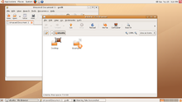
Linux
Nazwa:
Sama nazwa pochodzi ze zbitki słów Linus (będącego imieniem twórcy) i Unix. Później pojawiło się też rozwinięcie nazwy Linux w akronim rekurencyjny Linux Is Not UniX
Historia:
Linux jest jednym z przykładów wolnego i otwartego oprogramowania (FLOSS): jego kod źródłowy może być dowolnie wykorzystywany, modyfikowany i rozpowszechniany. Pierwsza wersja jądra Linux została udostępniona publicznie 17 września 1991 dla architektury komputera PC. Obecnie jest on udostępniany w formie licznych dystrybucji Linuksa, które składają się z jądra (niekiedy zmodyfikowanego w stosunku do oficjalnej wersji) i zestawu pakietów oprogramowania dobranego do różnorodnych wymagań. Dystrybucje zawierają głównie oprogramowanie na licencjach FLOSS, jednak najczęściej zawierają też lub pozwalają na łatwe doinstalowanie pewnej liczby programów na licencjach własnościowych
Producent:
Brak jest jednego producenta, rozwój jądra jest kierowany przez organizację Linux Foundation.
Budowa:
Pierwsza wersja jądra systemu napisane zostało od podstaw w języku C przez Torvaldsa Linusa na podobieństwo jądra systemu Unix.
Licencja:
Różne, jak na przykład GNU General Public License, BSDL, Apache License, X11 i inne
Linux jest zastrzeżonym znakiem towarowym należącym do Linusa Torvaldsa. Prawa do niego są udzielane przez Linux Foundation
Występuje w urządzeniach:
Głównie wykorzystywany w serwerach oraz komputerach osobistych, można zainstalować na urządzeniach firm Huawei, Nexus, ZTE, Sony i innych.
Funkcjonalność:
W zależności od dystrybucji zawiera różne gotowe zestawy aplikacji. Dodatkowe aplikacje mogą być doinstalowywane bez ograniczeń.

Slide 10
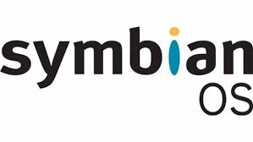
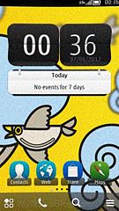
Symbian
Nazwa:
Pochodzi od nazwy konsorpcjum zarządzającym rozwojem systemu.
Historia:
Początki Symbiana sięgają roku 1980 i założenia firmy PSION (Potter Scientific Investments), początkowo zajmującej się tworzeniem gier i programów użytkowych dla wczesnych komputerów domowych takich jak ZX Spectrum. Firma przekształcona została w konsorcjum Symbian, w skład którego wchodzili najwięksi producenci telefonów komórkowych (Nokia, Motorola, Siemens, Sony Ericsson). W późniejszych latach w konsorcjum została wyłącznie Nokia. W listopadzie 2000 roku został wydany Ericsson R380, pierwszy telefon komórkowy wykorzystujący system ER5U (Symbian OS version 5, unicode).
Producent:
Nokia oficjalnie porzuciła platformę i ograniczyła wsparcie poprzez zablokowanie dla nowej zawartości (od 01.01.2014)
Budowa:
Symbian został stworzony w oparciu o system EPOC, wykorzystywany w PDA firmy Psion PLC (mikrojądro EKA2).
Licencja:
Komercyjna własność Nokia Inc.
Występuje w urządzeniach:
Nie wykorzystywany w nowych urządzeniach, był wykorzystywany w urządzeniach firm wchodzących w konsorcjum tj. Nokia, Motorola, Siemens i Sony Ericsson.
Funkcjonalność:
Ograniczona do kilku podstawowych aplikacji, skomplikowana możliwość dodawania dodatkowych aplikacji

Slide 11
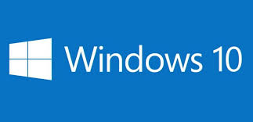
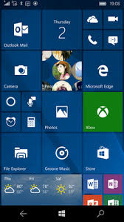
Windows 10 Mobile
Nazwa:
Pochodzi od nazwy flagowego produktu firmy Microsoft, systemu operacyjnego Windows.
Historia:
Microsoft stworzył system operacyjny dla urządzeń mobilnych w oparciu o jądro regularnego systemu operacyjnego Windows. Pierwsza wersja systemu mobilnego została opublikowana 19 kwietnia 2000. W kolejnych latach system był rozwijany, często po zmianie nazwy (Windows Phone).
Producent:
Microsoft Inc.
Budowa:
Stworzony na bazie systemu operacyjnego Windows 10.
Licencja:
Komercyjna własność Microsoft Inc.
Występuje w urządzeniach:
Głównie firmy Microsoft (smartfony Lumia, tablety), smartfony Alcatel, Acer, Vaio, HP.
Funkcjonalność:
Dostępny standardowy zestaw aplikacji, który może być rozszerzany poprzez instalacje dodatkowego oprogramowania płatnego lub darmowego.

Slide 12
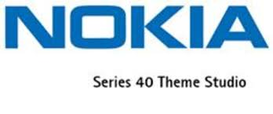
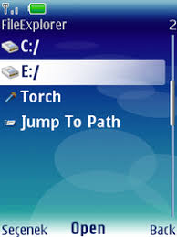
Series 40
Nazwa:
Nazwa pochodzi od wersji kodu w repozytorium (wersja 40).
Historia:
System Series 40 oficjalnie Intelligent System Architecture (ISA), często nazywany również Nokia Operating System (NOS). Pierwszy raz wprowadzony w 1999 roku z telefonem Nokia 7110. Microsoft zakupił prawa do wykorzystywania kodu system w konsekwencji system przestał być rozwijany.
Producent:
Nokia / Microsoft Inc.
Budowa:
System stworzony przez Nokia, napisany w języku Java.
Licencja:
Komercyjna własność Nokia Inc.
Występuje w urządzeniach:
Nie wykorzystywany w nowych urządzeniach, był wykorzystywany w urządzeniach firmy Nokia oraz Vertu.
Funkcjonalność:
Ograniczona do kilku podstawowych aplikacji, skomplikowana możliwość dodawania dodatkowych aplikacji

Slide 13
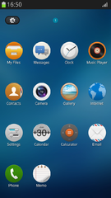
Samsung
Nazwa:
Nazwa pochodzi od trzech angielskich słów i symbolizuje ich połączenie: ‚Tie’ – więź – oznacza połączenie , ‚Rise’ – wzrost – oznacza aktywność oraz ,Zen’ – praktyka medytacyjna - oznacza jakość medytacyjną.
Historia:
Tizen powstał na bazie SLP (Samsung Linux Platform), mobilnego systemu operacyjnego tworzonego przez firmę Samsung w ramach Platformy LiMo. Pierwsze wydanie Tizen miało miejsce w kwietniu 2012.
Producent:
Linux Foundation, Intel, Samsung, Tizen Association
Budowa:
System oparty jest na jądrze Linux
Licencja:
GNU General Public License
Występuje w urządzeniach:
Występuje w niektórych urządzeniach firmy Samsung.
Funkcjonalność:
Dostępny standardowy zestaw aplikacji, który może być rozszerzany poprzez instalacje dodatkowego oprogramowania płatnego lub darmowego.

Slide 14
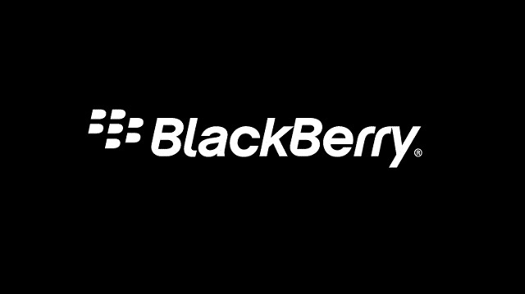
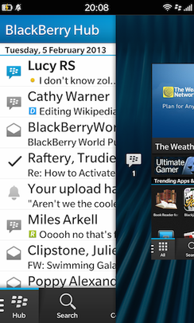
blackberry
Nazwa:
Pochodzi od nazwy firmy produkującej oprogramowanie.
Historia:
BlackBerry bazuje na QNX, Unixo-podobnym systemie operacyjnym stworzonym przez firmę QNX Software Systems, która to firma finalnie została zakupiona przez BlackBerry w kwietniu 2010 roku. Pierwsza wersja systemu mobilnego została opublikowana 19 stycznia 1999r.
Producent:
BlackBerry Ltd.
Budowa:
Stworzony na bazie systemu operacyjnego QNX.
Licencja:
Komercyjna własność BlackBerry Ltd.
Występuje w urządzeniach:
Tylko smartfony firmy BlackBerry
Funkcjonalność:
Dostępny standardowy zestaw aplikacji, który może być rozszerzany poprzez instalacje dodatkowego oprogramowania płatnego lub darmowego.

Slide 15
Porównanie mobilnych systemów operacyjnych
System operacyjny | Andoid | iOS | Linux | Symbian | Windows | Series 40 | Samsung | BlackBerry
Producent | Google | Apple | Linux Foundation | Nokia | Microsoft | Nokia | Samsung | BlackBerry
Data pierwszego wydania | 21.10.2008 | 29.06.2007 | 17.09.1991 | 01.11.2000 | 19.04.2000 | 01.01.1999 | 01.04.2012 | 19.01.1999
Budowa | Jądro Linux | Jądro Mac OS | Napisany od podstaw | Napisany od podstaw | Jądro MS Windows | Napisany od podstaw | Jądro Linux | Napisany od podstaw
Licencja | freeware | komercyjna | freeware | komercyjna | komercyjna | komercyjna | freeware | komercyjna
Występuje w urządzeniach | Google, HTC, Huawei, Nexus, Samsung, LG | Tylko urządzenia Apple | - | Nokia, Motorola, Siemens i Sony Ericsson | Microsoft, Alcatel, Acer, Vaio, HP | Tylko urządzenia Nokia | Tylko urządzenia Samsung | Tylko urządzenia BlackBerry
Rozwijany | tak | tak | tak | nie | tak | nie | tak | tak
Możliwość instalacji dodatkowego oprogramowania | tak | tak | tak | trudna | tak | trudna | trudna | Tak
Zaczerpnięto z archiwum czasopisma Komputer Świat.

